Slide 1
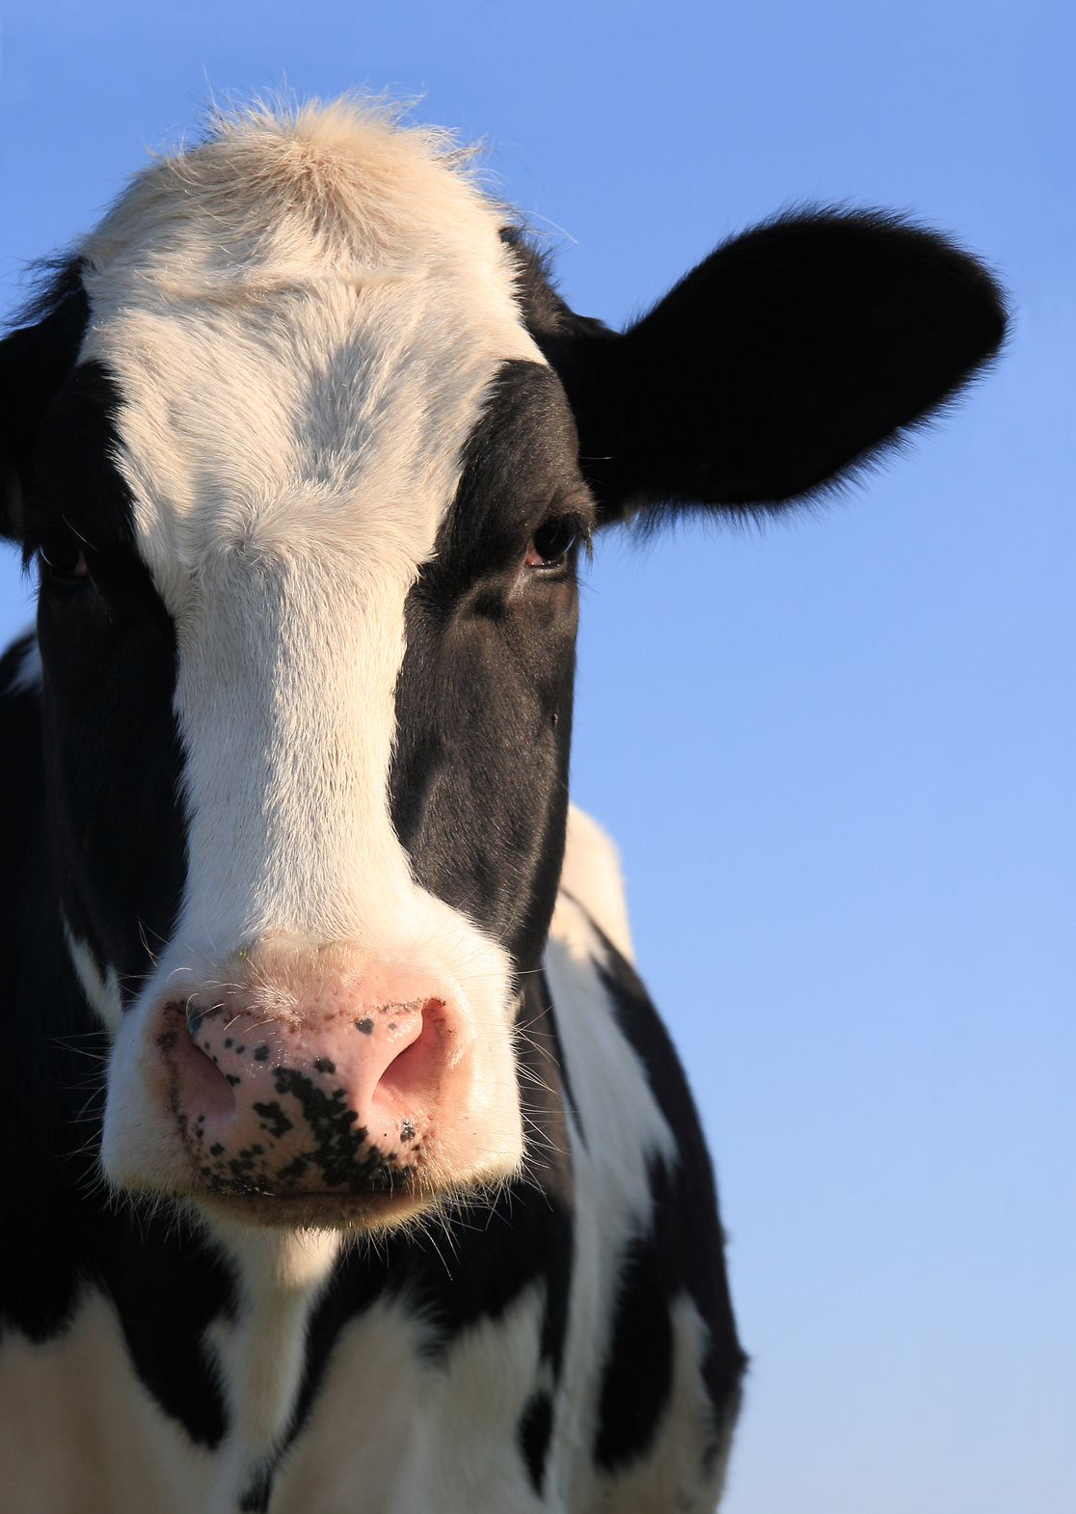

ZPRÁVA RADY
PLEMENNÉ KNIHY
ZPRÁVA ŠLECHTITELSKÉ KOMISE
ROZBOR PLNĚNÍ
ŠLECHTITELSKÉHO
PROGRAMU 2025
Větrný Jeníkov 29.04.2026

Slide 2
Zpráva Rady PK
82.a 83. zasedání dne 1.4.2025 (14.3. online) a 21.11.2025
Rada projednala a schválila všechny náležitostí souvisejících s vyhodnocením realizace ŠP
Průběžně byla seznamována a projednávala:
  zápisy býků do PK
  výsledky hodnocení exteriéru
  projekt Fit Cow – zájem podniků roste (19 nových smluv za rok 2025)
  navrhla Výboru a ČS ke schválení úpravu chovného cíle plemene
  výpočet a zveřejnění PH – v dubnu byly publikovány RPH zdraví pro reprodukční poruchy, v prosinci po schválení ČS byla implementována úprava indexu SIH
  Koordinační skupina Plemdatu ukončila činnost ke konci roku 2024 a byla nahrazena schůzkami ředitelů – snaha co nejvíce snížit outsourcing
  Ročenka KU, výsledky chovatelských soutěží a selekční kritéria
  Řešení problematiky nákazové situace – BT, SLAK

Slide 3
Zpráva šlechtitelské komise
zasedání 17.3.2026
Plemdat, VÚŽV, Svaz, ČZU, ČMSCH, šlechtitelé OO a importérů semene
Projednání:
  projekt Fit Cow
  Workshop VÚVeL a VÚŽV – novinky ve výpočtu GEPH pro znaky zdraví
  Deník léčení
  Problémy s výpočtem PH v dubnu nutnost nahradit národní modul produkce novým z dílny prof. Misztala, změna genetických trendů, snížení vlivu mateřské populace, přeskupení býků v TOP, nutnost nové publikace – je nezbytný ještě druhý krok – odstranění blendingu a nahrazení plnou jednokrokovou metodou pro produkci
  Odsunuty další úpravy - zahrnutí sexovaných dávek do výpočtu RPH plodnosti, RPH pro dlouhověkost, pro porody (značit pohlaví u mrtvě narozených), beef on dairy
  informace z činnosti ČMSCH – iSample, AA, elektronická POP

Slide 4
Realizace plnění šlechtitelského programu
01
Úvod
02
Stav, vývoj a užitkovost holštýnského skotu, zápis býků do PK
03
Vývoj plemenných hodnot
04
Projekt FIT COW
05
Lineární popis a hodnocení zevnějšku a prezentace krav na výstavách
06
Realizace selekčního programu-inseminace, selekce
07
Plnění opatření v roce 2025
08
Priority pro rok 2026

Slide 5
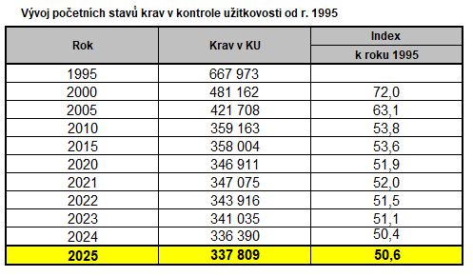
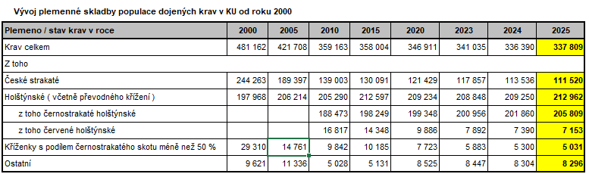
VÝVOJ STAVŮ KRAV V KU

Slide 6
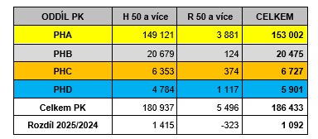
STAVY KRAV V PK – 30.9. 2025

Slide 7
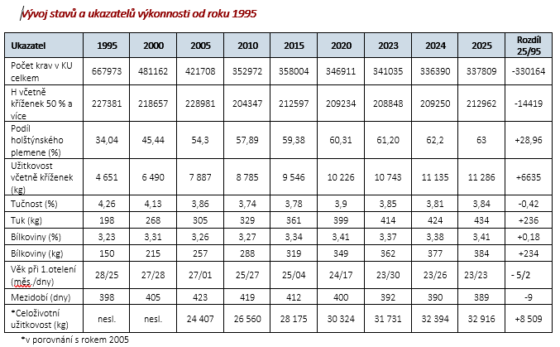
STAV, VÝVOJ A UŽITKOVOSTI HOLŠTÝNSKÉHO SKOTU, ZÁPIS BÝKŮ DO PK

Slide 8
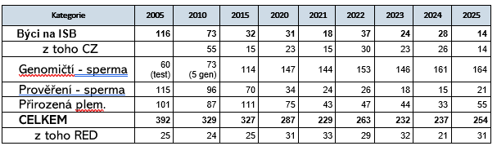
ZÁPIS BÝKŮ DO PK

Slide 9
KRÁVY S CELOŽIVOTNÍ UŽITKOVOSTÍ NAD 100000 KG MLÉKA
100.000 KG – 2.020 DOJNIC
150.000 KG – 14 DOJNIC
V ROCE 2025 PŘEKONALO HRANICI – 249 DOJNIC
N-V BARBORA II (ZDV NOVOVESELSKO) – 175.738 KG

Slide 10
PROJEKT FIT COW
Chovů
Vzorků
111
119 000
  laktace
Exteriér
38 500
45 600

Slide 11
PROJEKT FIT COW
Cena za vzorek je celkem 760,-
Svaz fakturuje od září 2023
440,-
Po schválení dotace vráceno
150,-
Pro členy Svazu navíc vyplacen příspěvek
50,-/vzorek
Za uplynulý rok tak zaplatil Svaz svým členům příspěvek na genomiku
ve výši přes 1 000 000,-

Slide 12
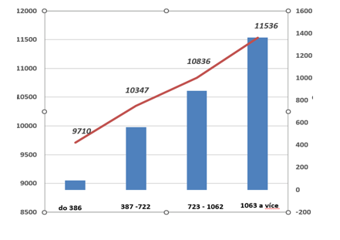
POROVNÁNÍ GENOMIKA x FENOTYP - KGM (n=38474)
Graf porovnání GPH kg mléka před otelením s užitkovostí za 305 dní

Slide 13
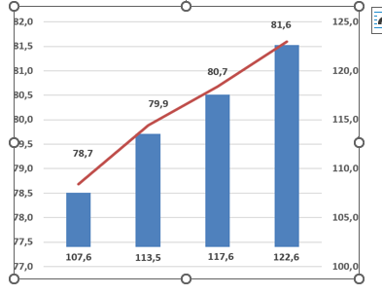
POROVNÁNÍ GENOMIKA x FENOTYP - KGM (n=45616)
Graf porovnání RPH vemene v roce života s hodnocením vemene na 1. laktaci

Slide 14
PROJEKT FIT COW
  OPRAVY NESOUHLASNÝCH PŮVODŮ
  ÚPRAVY MODULU CLOUDNA
  NOVÁ APLIKACE iSAMPLE
  PLÁN NOVÉ UŠNÍ ZNÁMKY S ODBĚROVOU SADOU

Slide 15
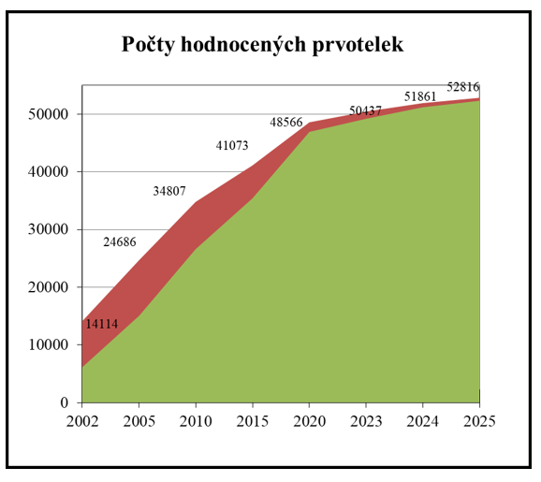
HODNOCENÍ EXTERIÉRU 2025
318 PODNIKŮ PLOŠNÉ HODNOCENÍ
10 NOVÝCH V ROCE 2025

Slide 16
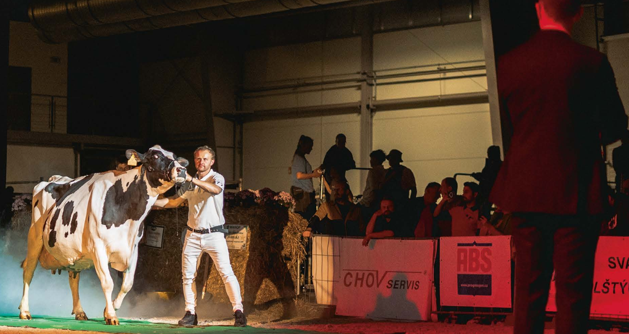
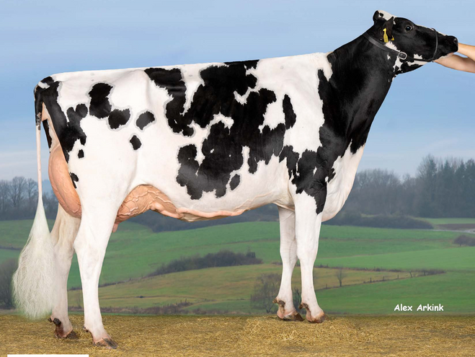
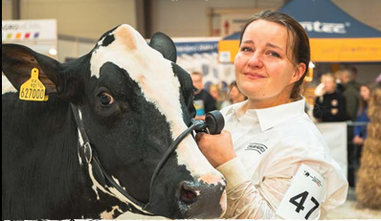
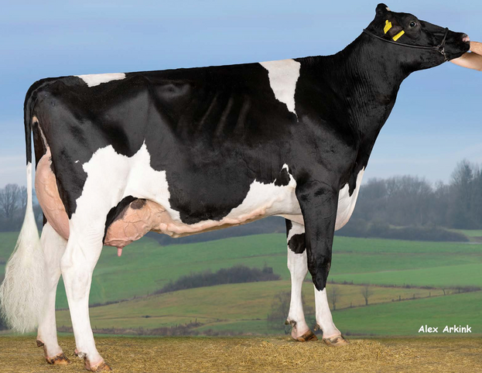

PREZENTACE KRAV NA VÝSTAVÁCH
NÁRODNÍ VÝSTAVA LYSÁ NAD LABEM 3.10.25

Slide 17
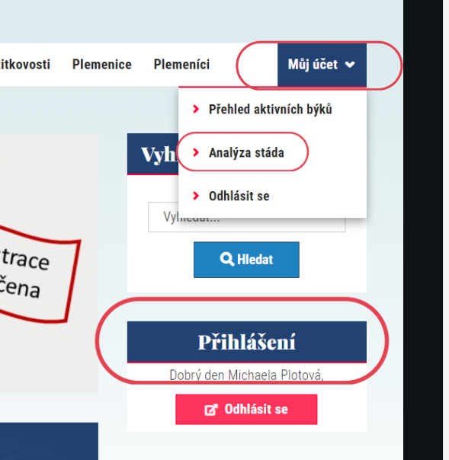
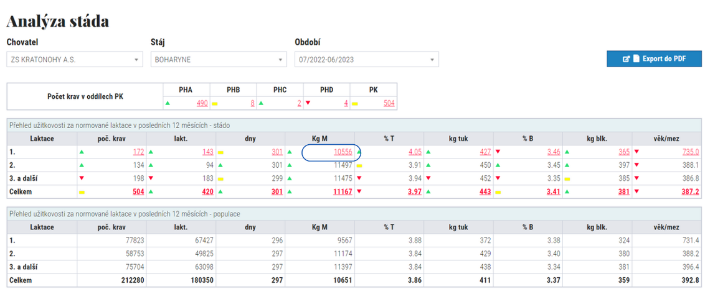
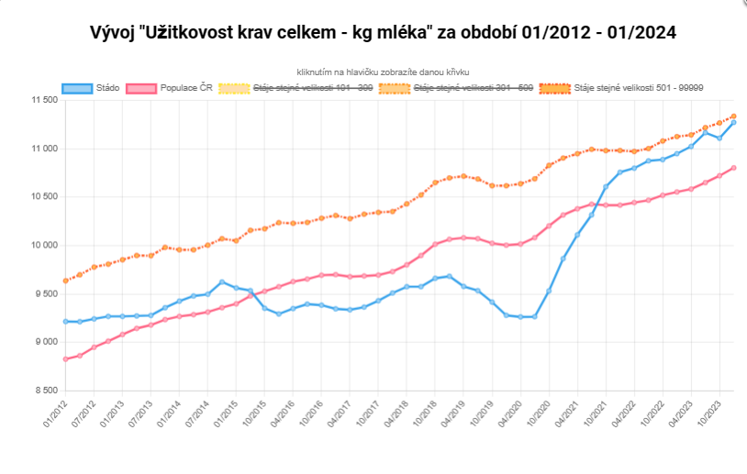
APLIKACE
  ANALÝZA STÁDA - holstein.cz - po přihlášení

Slide 18
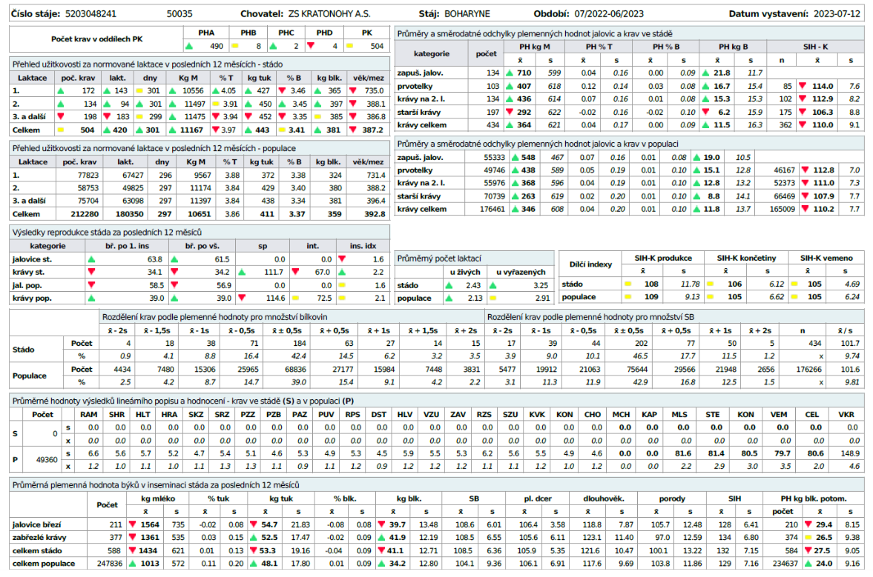
APLIKACE
  ANALÝZA STÁDA - holstein.cz - po přihlášení

Slide 19
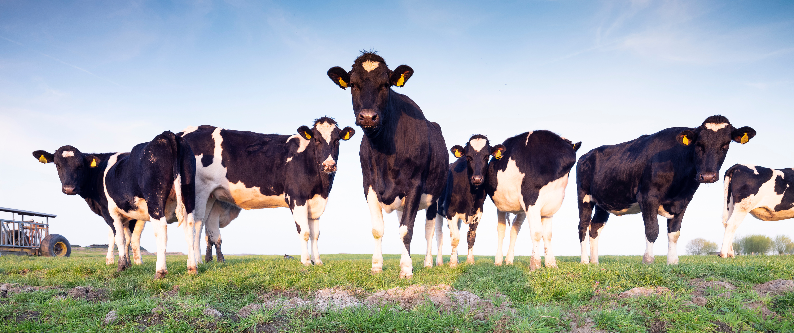

DĚKUJI ZA POZORNOST
Ing. Ladislav Vondrášek
+420 602 707 141
vondrasek@holstein.cz

